Slide 1
SISTEM BASIS DATA

Slide 2
Adhatus Solichah. A (Licha)

Slide 3
Kontrak Kuliah Online
ID
Toleransi
Kehadiran
Audio
Video
Foto Profil
NRP - Nama
15 menit
Mengisi presensi mandiri
OFF
On / Off
Close up

Slide 4
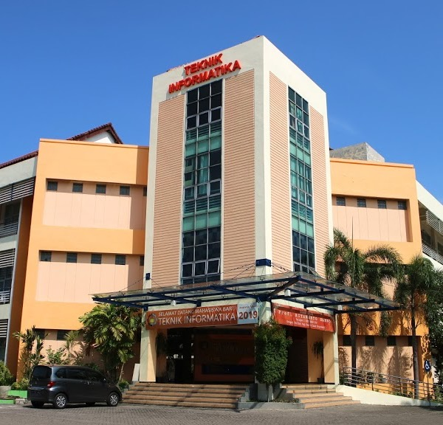
Silabus & Pengenalan
Sistem Basis Data
Tim Pengajar SBD Semester Gasal 2020/2021

Slide 5
Agenda
Deskripsi Mata Kuliah
Capaian Pembelajaran
Rencana Pembelajaran
Evaluasi
Referensi
Materi

Slide 6
Deskripsi Mata Kuliah
Kode Mata Kuliah : IW184301
Nama Mata Kuliah : Sistem Basis Data
Kredit : 4 SKS
Mahasiswa akan belajar tentang bagaimanamemodelkan data dan informasi dalam bentuk diagram konsep dan diagram fisik serta menerapkannya ke dalam basis data dalam suatu DBMS menggunakan DDL.
Mahasiswa juga belajar tentang konsep aljabar relasional dan DML serta penerapannya untuk mengelola data dan informasi dalam basis data.
Mahasiswa juga belajar membuat aplikasi basis data untuk memanipulasi data dalam basis data.
Perkuliahan dan praktek dilakukan di dalam kelas maupun laboratorium secara individual dan kelompok.

Slide 7
Capaian Pembelajaran Mata Kuliah
Mahasiswa mampu memodelkan data dan informasi dalam bentuk diagram konsep dan diagram fisik serta menerapkannya ke dalam basis data dalam suatu DBMS, baik secara individual maupun kerja sama tim
Mahasiswa mampu menerapkan konsep aljabar relasional, DDL, dan DML untuk mengelola data dan informasi dalam basis data

Slide 8
Rencana Pembelajaran
Pengenalan Awal (ERD ….. Query) dan Penjelasan Data, Informasi, Pengetahuan, Silabus, Target
Konsep Basis Data (Pengenalan Entitas, Atribut) [Quiz1]
Perancangan Konseptual (ERD), CDM [Quiz2]
Praktikum I : ERD
Review CDM, Penjelasan PDM [Quiz3]
Normalisasi dan Latihan Take Home
Pembahasan Normalisasi
Praktikum II : CDM dan PDM
8. DDL (Data Definition Language) + Tugas Latihan + Pembahasan
9. DML (Data Manipulation Language) + Tugas Latihan + Pembahasan
10. Praktikum III : DDL dan DML pada Oracle Live
11. Simple Query (Select), Aljabar Relational [select, projection] [Quiz]
12. Nested Query [Quiz4]
13. Praktikum IV : Simple Query dan Nested Query pada Oracle Live, Release Topik FP
14. EAS: Progress EAS, Pengayaan (Instalasi Database)
15. EAS: Demo Final Project

Slide 9
Evaluasi
Quiz 1, Quiz 2, Quiz 3, Quiz 4
Praktikum I, Praktikum II, Praktikum III, Praktikum IV
EAS

Slide 10
Referensi
Ramakrishnan, Raghu, Gehrke, Johannes. 2003. Database Management Systems, Third Edition. New York: The McGraw-Hill Companies, Inc.
Howe, David; Data analysis for Database Design, third Edition, Butterworth-Heineman, 2001
Fundamental of Database Systems, Fourth Edition, Elmasri, Navathe, 2004

Slide 11
MATERI

Slide 12
Materi
Data
Informasi
Pentingnya Pengelolaan Data dan Informasi

Slide 13
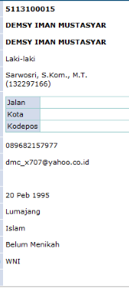
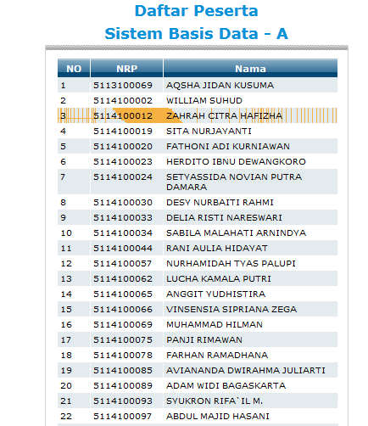
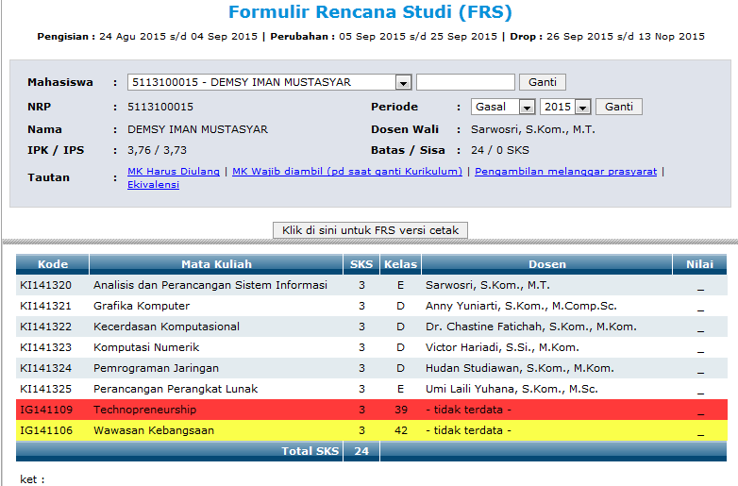
C
A
B
Mana yang DATA dan Mana yang Informasi?

Slide 14
APA PERBEDAANNYA???

Slide 15
Data
Fakta dari objek atau kejadian
Rangkaian fakta yang mewakili suatu kejadian
Simbol yang terekam
Deskripsi dunia
Dinyatakan dalam Simbol yang terekam dalam bentuk teks, angka, gambar, suara, video
Contoh:
Nama mahasiswa: Andi Prasetya
Tanggal lahir: 27 Juni 2002
Nilai Basis Data: A

Slide 16
Informasi
Hasil pemrosesan data
Data yang terkumpul, terproses dan bermakna
Properti terstruktur hasil dari proses data
Data yang memiliki arti
Data dalam suatu konteks
Contoh:
Jumlah mahasiswa Teknik Informatika yang berasal dari Surabaya sebanyak 57 orang
IPS Andi :3,6

Slide 17
Informasi
Merupakan data yang diambil dari konteks tertentu.
Contoh:
Mahasiswa yang berasal dari Surabaya ada 5 orang
Selain itu, juga dapat berupa:
Kategorisasi
Contoh: Mahasiswa laki-laki ada 3 orang,mahasiswa perempuan ada 2 orang
Ringkasan data
Contoh: Mahasiswa angkatan 2015 ada 5 orang
Perhitungan
Contoh: Rata-rata penghasilan ortu mahasiswa adalah 4.100.000

Slide 18
Mengubah Data Menjadi Informasi
CONTOH:
DATA MENTAH
A, AB, A, B, BC
KONTEKS
IPS Andi pada semester 3 …
PROSES
INFORMASI
???

Slide 19
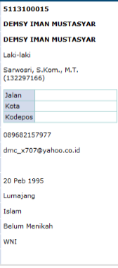
Mengubah data menjadi informasi
DATA
PROSES
informasi
CONTOH:
Perwalian
Pengetahuan dari informasi di atas: Demsy pandai, Demsy cumlaude

Slide 20
Informasi
Merupakan data yang diambil dari konteks tertentu.
Contoh:
Mahasiswa yang berasal dari Surabaya ada 5 orang
Selain itu, juga dapat berupa:
Kategorisasi
Contoh: Mahasiswa laki-laki ada 3 orang,mahasiswa perempuan ada 2 orang
Ringkasan data
Contoh: Mahasiswa angkatan 2015 ada 5 orang
Perhitungan
Contoh: Rata-rata penghasilan ortu mahasiswa adalah 4.100.000

Slide 21
Jika ada…
5115100001 | Doni Kusuma | SMAN 1 Surabaya | L | Suhartono | 5.000.000
5115100001 | Farida Amalia | SMAN 2 Jombang | P | Ahmad Riswan | 2.000.000
5115100001 | Septi Fitria | SMAN 1 Kediri | P | Katiman | 500.000
5115100001 | Hananto Budi | SMAN 5 Surabaya | L | Faisal Budi | 10.000.000
5115100001 | Nyoman Puji | SMAN 1 Denpasar | L | I Gede Aryana | 3.000.000
Dari tabel di atas mana : data, informasi dan pengetahuan

Slide 22
Pengetahuan
Informasi
Data
Pemahaman
Pengalaman
Intuisi
Kontekstual
Kategorisasi
Ringkasan data
Perhitungan
Fakta
Spesifik
N I L A I

Slide 23
Latihan di Kelas
Berikan contoh data, informasi dan pengetahuan dalam konteks:
1. Rumah Sakit
2. Minimarket
3. Perpustakaan

Slide 24
Manfaat Data dan Informasi
Data dan informasi merupakan asset yang sangat berharga
Data dan informasi penting untuk mendukung pengambilan keputusan

Slide 25
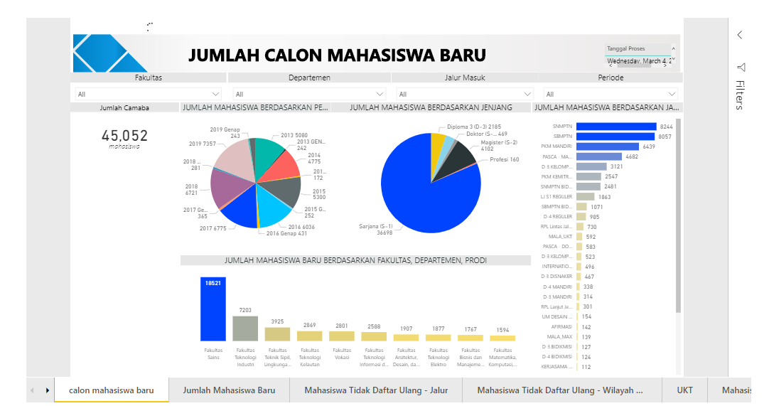
Contoh Pemanfaatan Data dan Informasi
Data
Data calon mahasiswa baru
(nama, prodi, jenis kelamin, jenjang, fakultas)
Informasi
Jumlah camaba per fakultas
Jumlah camaba berdasarkan jenjang
Informasi tersebut sangat mendukung pengambilan
keputusan Perguruan Tinggi untuk penentuan
kelas yang ditawarkan, alokasi dosen mengajar, dll

Slide 26
Basis Data diperlukan untuk
Menyimpan data
Mengelola data
Memudahkan pengorganisasian data
Mengolah data menjadi informasi

